Slide 1


Slide 2

2023

Slide 3

2024

Slide 4
2024
云UI

Slide 5


2024

Slide 6


2024

Slide 7

2024
嘿，我是小共！

Slide 8

2025
嘿，我是小共！
云谷智言，你的智能助手

Slide 9
2025
2.0

Slide 10

2025
3.0

Slide 11
2025
嗨，我是小共，你的贴心智能伙伴，时刻助力你高效达成任务，让记忆轻松无忧。
共建智能开发

Slide 12
2025

Slide 13
2025
NEW UI

Slide 14







2025
云U

Slide 15
2025
NEW UI 2

Slide 16
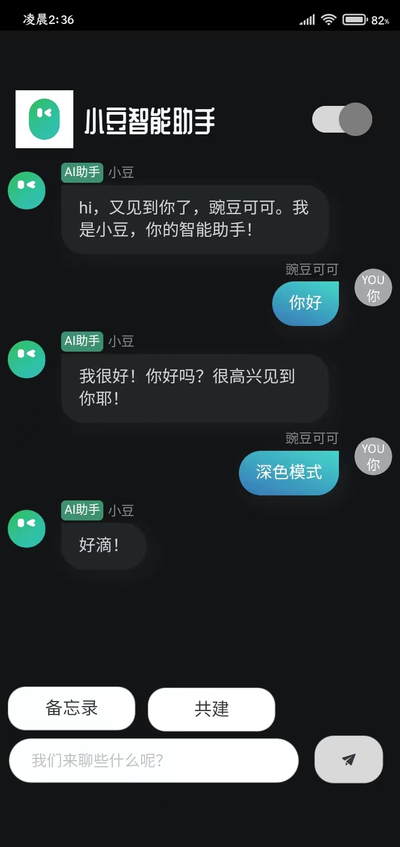
2025

Slide 17

2025

Slide 18

2026
共建AI 4

Slide 19
合作伙伴： @ 一个机器人-
CJAI 为知而行
共建智能2026春季发布会

Slide 20

PeaCocoa
共建智能首席工程师

Slide 21
2025

Slide 22
2026

Slide 23
共建云1
CJ-Cloud ╳ Gote

Slide 24
共建云 快速响应架构
APP客户端
共建云 云平台
处理响应
服务器

Slide 25
共建云 自我安全架构
请求
CDN防御
异常请求拦截
处理

Slide 26
共建云 数据安全架构
Https加密请求
服务器
无痕访问
储存记录

Slide 27

超能知，更慧知

Slide 28
超能知，更慧知
共建3 同款处理算法

Slide 29
超能知，更慧知
共建3 同款处理算法
更安全的处理

Slide 30

快，也稳
最快仅30ms
更安全
智慧的新智能
就是共建云1
将在
共建智能官方网站
上推出

Slide 31
更安全
快，也稳
最快仅30ms
智慧的新智能
共建云1
将在
共建智能官方网站
上推出

Slide 32
共建4
Gote

Slide 33
NEW AI

Slide 34
NEW AGI

Slide 35
NEW G

Slide 36
NEW GJAI

Slide 37
NEW 更强性能

Slide 38
NEW 更多工具

Slide 39
NEW CJAI

Slide 40
NEW 共建AI

Slide 41
NEW 共建AI

Slide 42
共建AI 4

Slide 43
更……

Slide 44
好？

Slide 45
不止！

Slide 46
TA！

Slide 47
更更更更更更更

Slide 48
更差了！

Slide 49
无网不能联网搜索！

Slide 50
计算不出π的100位！

Slide 51
甚至还不能说***！

Slide 52
好吧

Slide 53
更好了

Slide 54
可以联网搜索

Slide 55
可以计算数学

Slide 56
还行吧。

Slide 57
那，有请云U，一起来看看——

Slide 58
一起来看看——共建助手

Slide 59
共建助手

Slide 60
可以检查更新

Slide 61
评分不用去

Slide 62
太差了！

